Slide 1
オープンデータ e-learning研修
第２部 オープンデータを公開するための手順
～ステップ４：オープンデータを継続していくための取り組みを学ぶ～
総務省
本書は、クリエイティブ・コモンズ 表示4.0 国際 (CC BY 4.0) にしたがって利用いただけます。
(http://creativecommons.org/licenses/by/4.0/legalcode.ja)

Slide 2
１．はじめに
２．オープンデータを公開するための基本的な作業
３．より使いやすいオープンデータとするための作業
４．オープンデータを継続していくための取り組み

Slide 3
４．オープンデータを継続していくための取り組み
(1) 公開したオープンデータを更新する
(2) オープンデータを拡充する

Slide 4
４. オープンデータを継続していくための取り組み
追加
公開データ
追加
更新
公開データ
公開データ
更新
更新
公開データ
公開データ
公開データ
まずはオープンデータをはじめてみよう
データ内容を新しくしたり、
公開するデータを増やしていこう
オープンデータを継続していくための取り組み
(1) 公開したオープンデータを更新する
(2) オープンデータを拡充する
Notes:
オープンデータを公開できたら、そこで終わりではなく、次は、データ内容を新しくしたり、公開するデータを増やしていく取り組みが大切になります。
この章では、オープンデータを継続していくための取り組みとして、公開したデータの内容を更新する作業や、オープンデータを拡充していく作業についてご説明します。

Slide 5
(1) 公開したオープンデータを更新する
４. オープンデータを継続していくための取り組み
公開データの内容に合わせて、データを更新する
データの内容に応じて、更新方法や更新タイミングを決めます。
更新方法の例
更新方法 | データの例（推奨データセット）
オープンデータの内容を、新しいものに置き換える | 01.AED設置箇所一覧
新しくオープンデータを追加していく | 11.地域・年齢別人口
更新タイミングの例
更新タイミング | データの例（推奨データセット）
随時変更が発生する ⇒団体内でオープンデータを更新する周期を決める | 06.イベント一覧
元のデータの更新に合わせて、定期的にオープンデータの変更や追加を行う | 11.地域・年齢別人口
Notes:
公開データの内容に合わせて、データを新しいものにしていくことが望ましいです。
データの内容によって、データの更新方法や、更新のタイミングは異なります。
そこで、データの内容に応じて、更新方法や更新タイミングを決める必要があります。
例えば、AED設置場所は、データの内容を新しいものに置き換えていく方法がよいと思われます。
一方で、人口などの情報では、過去のデータも利用される可能性があるため、新しいデータに置き換えるのではなく、追加していく方法が有効な場合があります。
また、更新タイミングもデータの内容によって異なります。
イベント情報は、随時追加が発生します。しかし、そのたびにオープンデータを更新していくのは大変です。
そこで、例えば１ヶ月に1回など、定期的な周期を決めて、オープンデータを更新していくことが現実的と思われます。
また、人口などの統計情報では、元となる情報が定期的に整備されます。
そこで、オープンデータも、元となる情報の更新に合わせて、オープンデータの更新を行うことが良いでしょう。

Slide 6
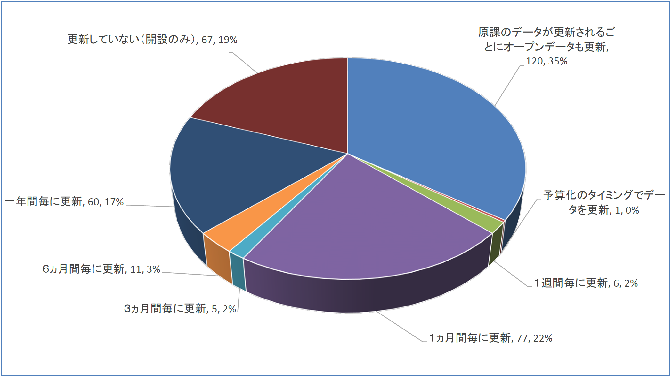
(1) 公開したオープンデータを更新する
４. オープンデータを継続していくための取り組み
補足
公開データの内容に合わせて、データを更新する
公開しているオープンデータの中で、最も更新頻度が高いデータについて、その更新頻度に最も近いものを１つ選択ください。（回答自治体数：347）
出典：「オープンデータの取組に関する自治体アンケート結果（内閣官房IT総合戦略室、平成28年12月実施）
https://www.kantei.go.jp/jp/singi/it2/senmon_bunka/data_ryutsuseibi/opendata_wg_dai2/sankou2.pdf」
Notes:
更新頻度については、内閣官房でアンケート調査を行っていますので、参考になるかと思います。

Slide 7
(2) オープンデータを拡充する
４. オープンデータを継続していくための取り組み
オープンデータをより良くするため、データの内容を改善していく取り組みが大切です。
データの内容の改善には、いくつかの観点があります。
データの内容の改善
公開するデータを追加する
公開しているデータの内容（項目）を追加する
公開しているデータのファイル形式を追加する
Notes:
次に、オープンデータをより良くしていくための取り組みです。
オープンデータを追加して、データの数を増やすこと以外にも、オープンデータの改善の観点があります。
例えば、すでに公開しているデータについて、さらに情報の内容を増やしたり、新たなファイル形式でデータを公開する、といった取り組みも有効です。

Slide 8
(2) オープンデータを拡充する
４. オープンデータを継続していくための取り組み
公開しているデータの内容（項目）を追加する
当初公開するオープンデータ
内容を追加して公開
項目 No. | 項目名 | 記入例
1 | NO | 3
2 | 名称 | ○○小学校
3 | 名称_カナ | ○○ショウガッコウ
4 | 住所 | 北海道札幌市厚別区2-○-○
5 | 方書 | ○○ビル1階
6 | 緯度
7 | 経度
8 | 標高
9 | 電話番号 | 000-000-0000
項目 No. | 項目名 | 記入例
1 | NO | 3
2 | 名称 | ○○小学校
3 | 名称_カナ | ○○ショウガッコウ
4 | 住所 | 北海道札幌市厚別区2-○-○
5 | 方書 | ○○ビル1階
6 | 緯度 | 43.064310
7 | 経度 | 141.346814
8 | 標高 | 30.5
9 | 電話番号 | 000-000-0000
オープンデータの
内容追加
出典：2019年3月22日 内閣官房情報通信技術（IT）総合戦略室
「データ項目定義書（第1.0版）」
Notes:
すでに公開しているデータについて、さらに情報の内容を増やす場合の例です。
例えば緯度、経度は、当初は内容の整備が難しいかもしれません。
その場合、そのような項目は空白のまま、いったんはデータを公開し、その後、整備できた項目から埋めていく、といった方法で進めることも有効です。

Slide 9
(2) オープンデータを拡充する
４. オープンデータを継続していくための取り組み
公開しているデータのファイル形式を追加する
当初公開するオープンデータ
新たなファイル形式で公開
画面に直接記載
画面に直接記載
画面にファイルを掲載
画面にファイルを掲載
PDF形式
PDF形式
CSV形式
オープンデータの
ファイル形式追加
Notes:
次は、公開しているデータのファイル形式を追加する場合の例です。
こちらも、最初は簡単に準備できるファイルとして、PDF形式のファイルを公開します。
その後、同じ内容でも、より使いやすいデータとして、CSV形式のファイルを公開することも可能です。
すべてを最初にとりそろえておく必要はありませんが、一方で、一度、オープンデータを公開したら、それで終わり、ではありません。
継続して、データ内容を新しくしたり、公開するデータを増やしていく取り組みが大切になります。

Slide 10
(2) オープンデータを拡充する
４. オープンデータを継続していくための取り組み
幅広く利用されるオープンデータとしていくために、公開しているデータを、いくつかの観点で見直すことも有効です。
オープンデータの使いやすさを確認するための観点
1.データの探しやすさ | ・中身のデータが分かりやすいファイル名称になっているか ・スマートフォンからも閲覧しやすいレイアウトになっているか
2.データの鮮度 | ・公開データは定期的に更新しているか
3.データの追加・拡大 | ・推奨データセットの中で新たに公開できそうなデータはあるか ・公開データの追加を定期的に行なっているか ・利用者のニーズを確認し、データ選定の参考にしているか
4.二次利用のしやすさ | ・機械判読が容易なデータ形式（CSV等）で公開しているか
Notes:
幅広く利用されるオープンデータとしていくために、公開しているデータを、いくつかの観点で見直すことも有効です。
その際は、見直す観点をあらかじめ整理しておくとよいでしょう。
例えば、欲しいデータが探しやすくなっているか。
この観点では、ファイル名から、データの中身が分かりやすいか、スマートフォンで見た場合でも、見やすくなっているか、などの具体的な観点があります。
このように、確認する観点をあらかじめ整理しておけば、当初公開した際の職員が異動になっても、部署内で継続した取り組みを進めやすくなると考えます。

Slide 11
オープンデータ e-learning研修
END
第２部 オープンデータを公開するための手順
～ステップ４：オープンデータを継続していくための取り組みを学ぶ～

Slide 12
本資料の利用について
当資料で公開している情報（以下「コンテンツ」といいます。）の利用は、クリエイティブ・コモンズ・ライセンスの表示4.0国際（https://creativecommons.org/licenses/by/4.0/legalcode.ja に規定される著作権利用許諾条件を指す。）によるものとします。なお、リソースに個別のライセンスが定められているものはそれによります。
コンテンツ利用に当たっては、本利用ルールに同意したものとみなします。
1) 出典の記載について
ア コンテンツを利用する際は出典を記載してください。出典の記載方法は以下のとおりです。
（出典記載例）
出典：総務省「オープンデータ e-learning研修資料(2019)」
出典：「オープンデータ e-learning研修資料(2019)」（総務省）（○年○月○日に利用）など
イ コンテンツを編集・加工等して利用する場合は、上記出典とは別に、編集・加工等を行ったことを記載してください。なお、編集・加工した情報を、あたかも国（又は府省等）が作成したかのような態様で公表・利用してはいけません。
（コンテンツを編集・加工等して利用する場合の記載例）
総務省「オープンデータ e-learning研修資料(2019)」を加工して作成
「オープンデータ e-learning研修資料(2019)」（総務省）をもとに○○株式会社作成 など

Slide 13
本資料の利用について
2） 第三者の権利を侵害しないようにしてください
ア コンテンツの中には、第三者が著作権その他の権利を有している場合があります。第三者が著作権を有しているコンテンツや、第三者が著作権以外の権利（例：写真における肖像権、パブリシティ権等）を有しているコンテンツについては、特に権利処理済であることが明示されているものを除き、利用者の責任で、当該第三者から利用の許諾を得てください。
イ コンテンツのうち第三者が権利を有しているものについては、出典の表記等によって第三者が権利を有していることを直接的又は間接的に表示・示唆しているものもありますが、明確に第三者が権利を有している部分の特定・明示等を行っていないものもあります。利用する場合は利用者の責任において確認してください。
ウ 第三者が著作権等を有しているコンテンツであっても、著作権法上認められている引用など、著作権者等の許諾なしに利用できる場合があります。
3） 個別法令による利用の制約があるコンテンツについて
ア 一部のコンテンツには、個別法令により利用に制約がある場合があります。
4） 本利用ルールが適用されないコンテンツについて
以下のコンテンツについては、本利用ルールの適用外です。
ア 組織や特定の事業を表すシンボルマーク、ロゴ、キャラクターデザイン
5） 準拠法と合意管轄について
ア 本利用ルールは、日本法に基づいて解釈されます。
イ 本利用ルールによるコンテンツの利用及び本利用ルールに関する紛争については、当該紛争に係るコンテンツ又は利用ルールを公開している組織の所在地を管轄する地方裁判所を、第一審の専属的な合意管轄裁判所とします。

Slide 14
他社所有商標に関する表示
Microsoft、WindowsおよびWord、Excel、PowerPointは、米国Microsoft Corporationの、米国およびその他の国における登録商標または商標です。
Adobe、Adobeロゴ、Flash、Flash Liteは、アドビシステムズ社の米国およびその他の国における登録商標または商標です。
その他の会社名および製品・サービス名は、それぞれを表示するためだけに引用しており、各社の登録商標あるいは出願中の商標である場合があります。
当サイトに記載されているシステム名、製品などには、必ずしも商標表示（ (R)、TM ）を付記していません。

Slide 15
免責事項等について
1.当コンテンツに記載されている情報の正確さについては万全を期しておりますが、総務省は利用者が当コンテンツの情報を用いて行う一切の行為について、何ら責任を負うものではありません。
2.当コンテンツは、予告なしに内容を変更又は削除する場合があります。あらかじめ御了承ください。

Slide 16
出典について
オープンデータ化支援研修の資料は、以下の資料をもとに作成しました。
オープンデータの意義と実務（東京大学 越塚 登、2018年3月）（一般社団法人オープン＆ビッグデータ活用・地方創生推進機構 、クリエイティブ・コモンズ 表示 4.0 国際）
オープンデータをはじめよう ～ 地方公共団体のための最初の手引書 ～（内閣官房IT総合戦略室、平成29年12月22日改定）（内閣官房IT総合戦略室、クリエイティブ・コモンズ 表示 4.0 国際）
オープンデータ基本指針（平成29年5月30日 IT本部・官民データ活用推進戦略会議決定）（内閣官房IT総合戦略室、クリエイティブ・コモンズ 表示 4.0 国際）
オープンデータの取組に関する自治体アンケート結果（内閣官房IT総合戦略室、平成28年12月実施）（内閣官房IT総合戦略室、クリエイティブ・コモンズ 表示 4.0 国際）
オープンデータガイド第2.1版 ～オープンデータのためのルール・技術の手引き～ 第 2.1 版（一般社団法人オープン＆ビッグデータ活用・地方創生推進機構 、2016年6月22日）（一般社団法人オープン＆ビッグデータ活用・地方創生推進機構 、クリエイティブ・コモンズ 表示 4.0 国際）
オープンデータ取組ガイド（地方公共団体情報システム機構）
FAQ よくある質問と回答（クリエイティブ・コモンズ・ジャパン（特定非営利活動法人 コモンスフィア）、クリエイティブ・コモンズ 表示 4.0 国際）
オープンデータに関するFAQ（クリエイティブ・コモンズ・ジャパン（特定非営利活動法人 コモンスフィア）、クリエイティブ・コモンズ 表示 4.0 国際）

